Slide 1
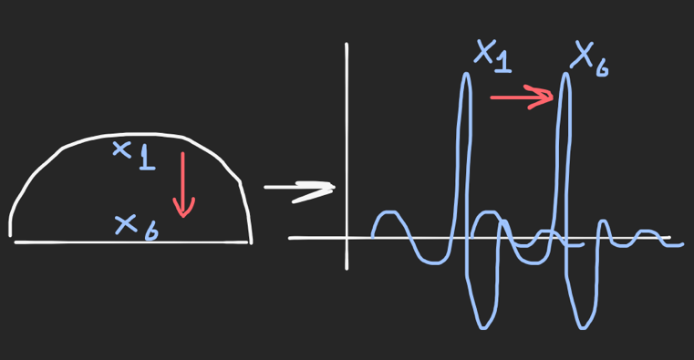
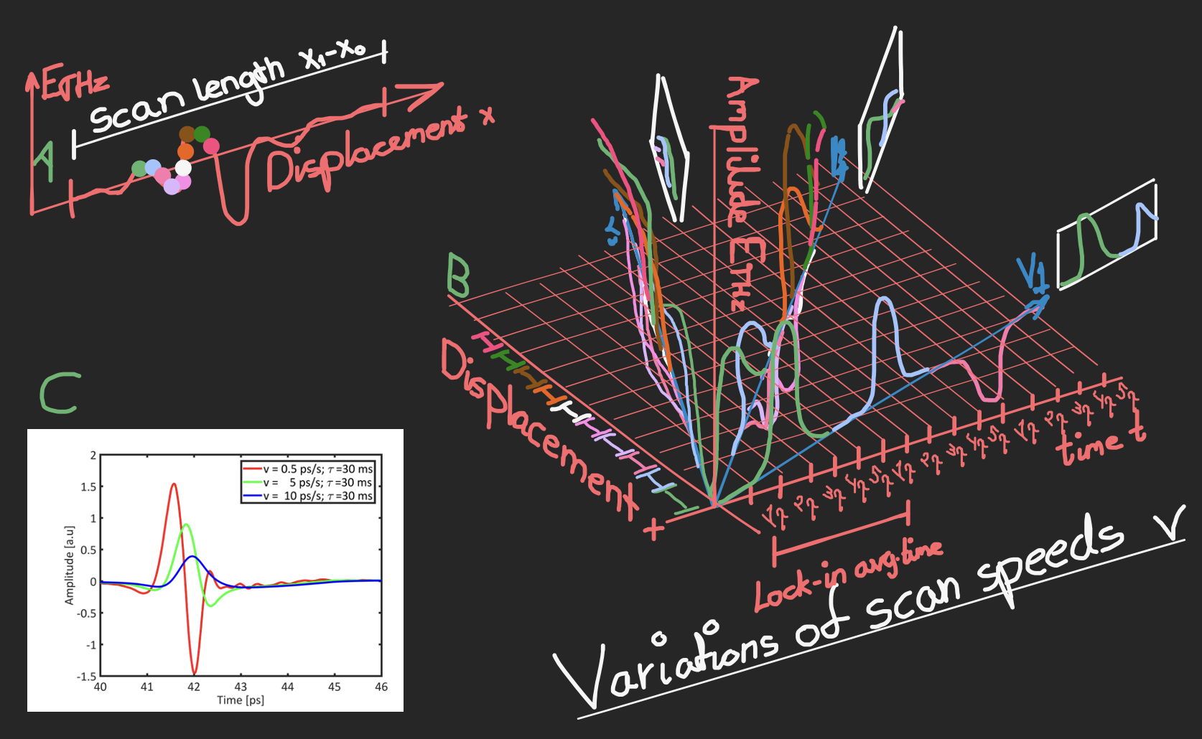
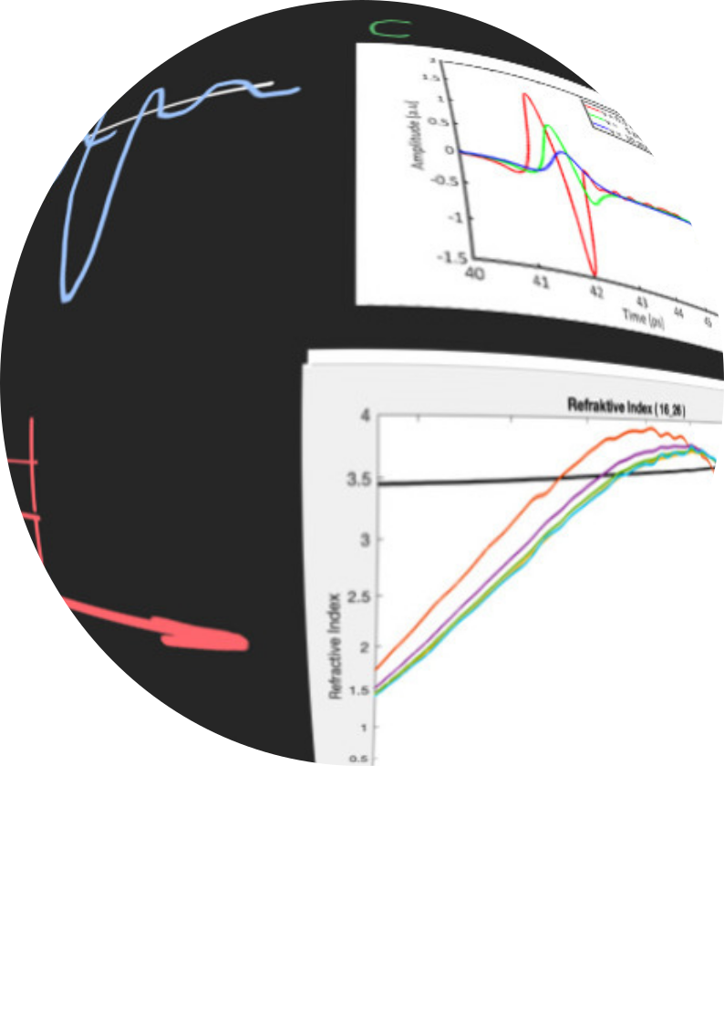

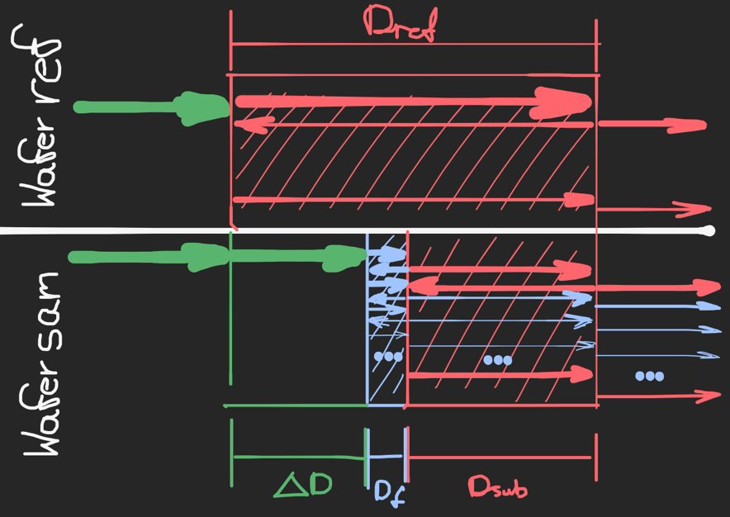
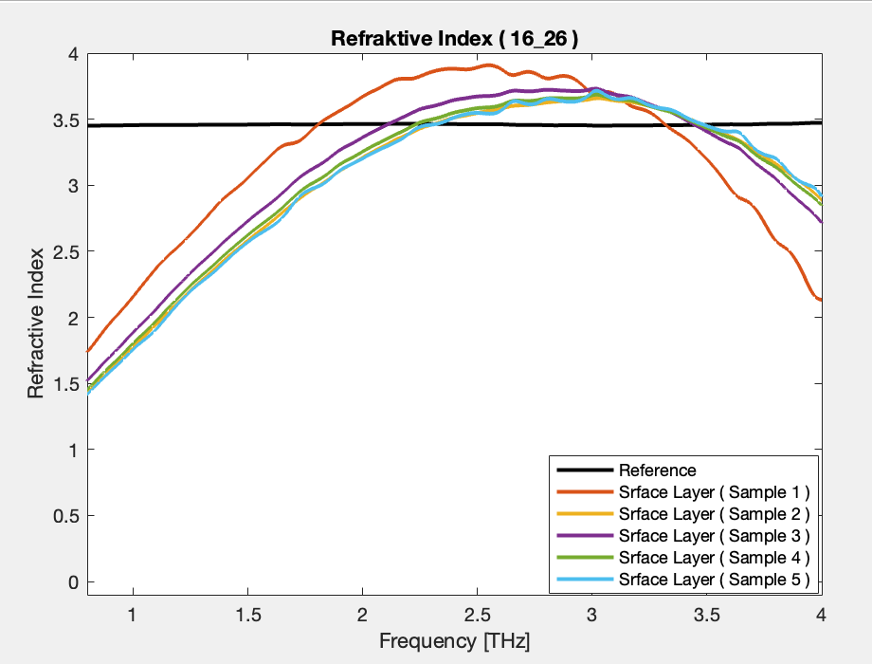
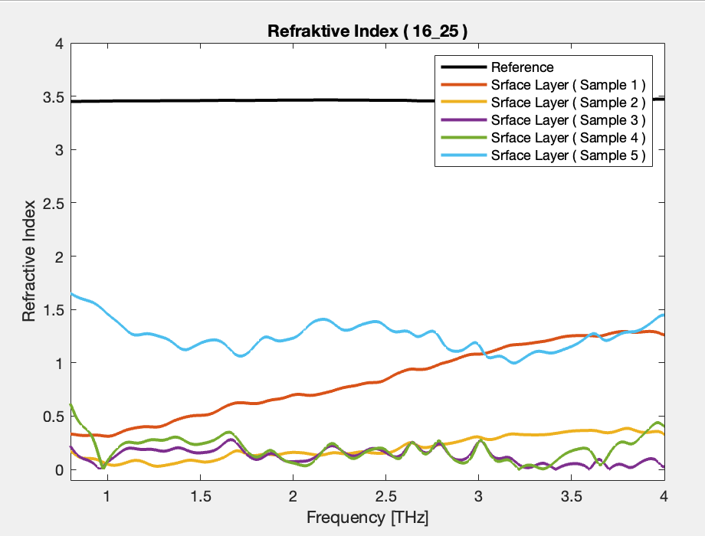
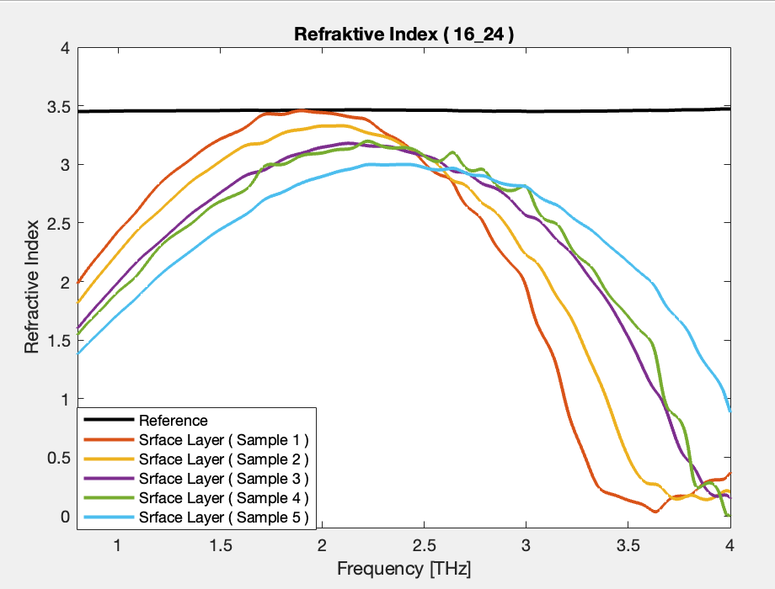
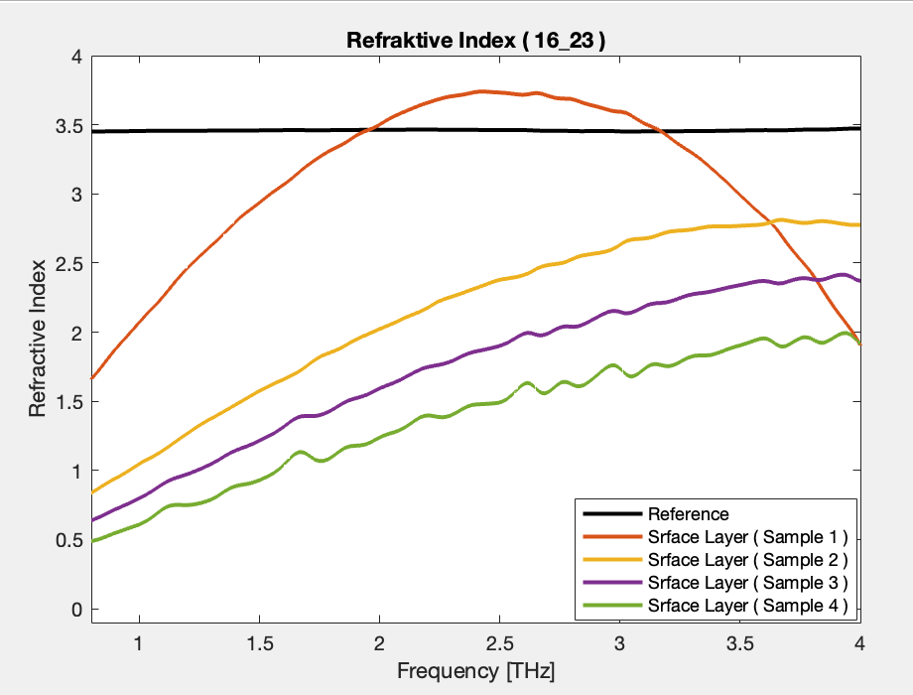
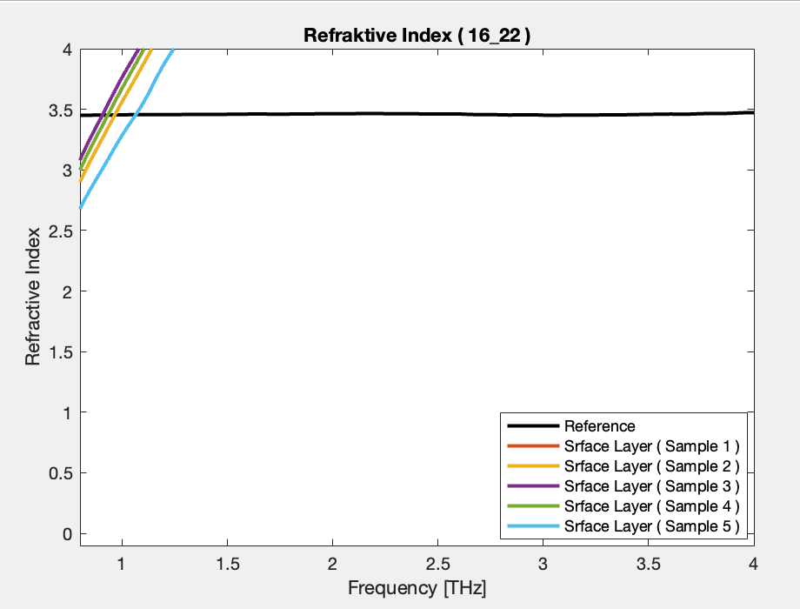
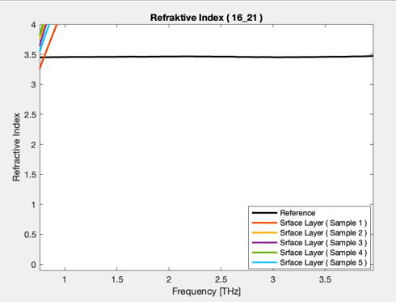

Slide 2
Agenda
Problemstillinger ( Hvad og hvorfor )
Tingene bag ( Hvordan )
Udbyttet
Diskussion
Slutord til projektet
Notes:
Hvad, hvorfor? Problemstillingerne bag Hvordan? Setup, udstyr og processen bag Hvad blev resultatet? Diskussion? Fejl og mangler? / For og imod? Min udledning kontra Lines? Antagelsen om en uendelig sum af reflektioner, når jeg beregner at 6 reflektioner rammer til hver tidspoint.

Slide 3
Problemstillingerne
Hvad?
Analyse af solcellens nanostruktur
Hvorfor? ( Motivationen )
Optimering af solceller
Grønne motiver.
Problemstillinger
Tingene bag
Udbyttet
Diskussion

Slide 4
Problemstillingerne
Hvad?
Brug af industrielt anvendte lysbølger.
Hvorfor? ( Motivationen )
Alternativer byder på langsomme prøver, med destruktive udfald
Problemstillinger
Tingene bag
Udbyttet
Diskussion

Slide 5
Problemstillingerne
Hvad?
Brug af forskydelse af lys
Hvorfor? ( Motivationen )
Elektronik har begrænsninger noget langsommere end selve signalet vi ønsker.
Problemstillinger
Tingene bag
Udbyttet
Diskussion

Slide 6

Tingene bag
Setuppet ( Udstyr, schematics og andet.
Teraflash pro:
0,1 – 6 THz båndbredde
2 delay stages ( Stationary and moving )
$λ=1560, t_{pulse}=50−80fs$
$v_{scan}=\left[\begin{matrix}166 \\ 95 \\ 60 \\ 6\end{matrix}\right] \left[\frac{traces}{s}\right]$
https://www.toptica.com/downloads/pif/product-info_TOPTICA_teraflash-pro_en.pdf
Processerne
Problemstillinger
Tingene bag
Udbyttet
Diskussion

Slide 7
Udbyttet
Data som tydeligt sås tidsforsinket i forhold til teorien om en gradient flade
Tydeligt beskrevet udregning for ren silicium
Problemstillinger
Tingene bag
Udbyttet
Diskussion

Slide 8
Udbyttet
Setup opsat som hurtigt kan konfigureres til en opstilling af x samples.
Processerne
Problemstillinger
Tingene bag
Udbyttet
Diskussion

Slide 9
Diskussion
Setup opsat som hurtigt kan konfigureres til en opstilling af x samples.
Processerne
Problemstillinger
Tingene bag
Udbyttet
Diskussion

Slide 10
Slutord
Jeg brugte Lines formel til at beregne for K x K x K af variationer, for M samples, til L forskellige typer. Jeg gad godt prøve med min opdaterede formel og se, hvordan tendensen så ser ud i en gaussian fordeling.
Fejl og mangler? / For og imod? Min udledning kontra Lines? Antagelsen om en uendelig sum af reflektioner, når jeg be

